Slide 1
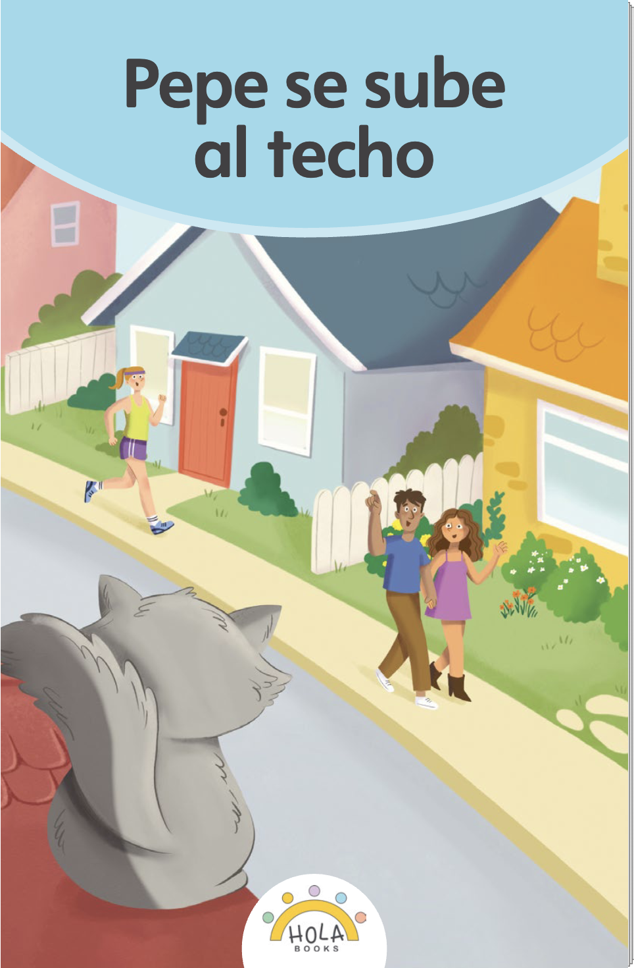
Presentación de fonética
23.2

Slide 2
Día 1
Notes:
Diga: Hola, lectores. Ahora vamos a practicar lo que hemos aprendido sobre los sonidos y cómo los unimos para formar sílabas y luego palabras.

Slide 3

1. Conciencia fonémica
Notes:
Avance a la siguiente diapositiva.

Slide 4
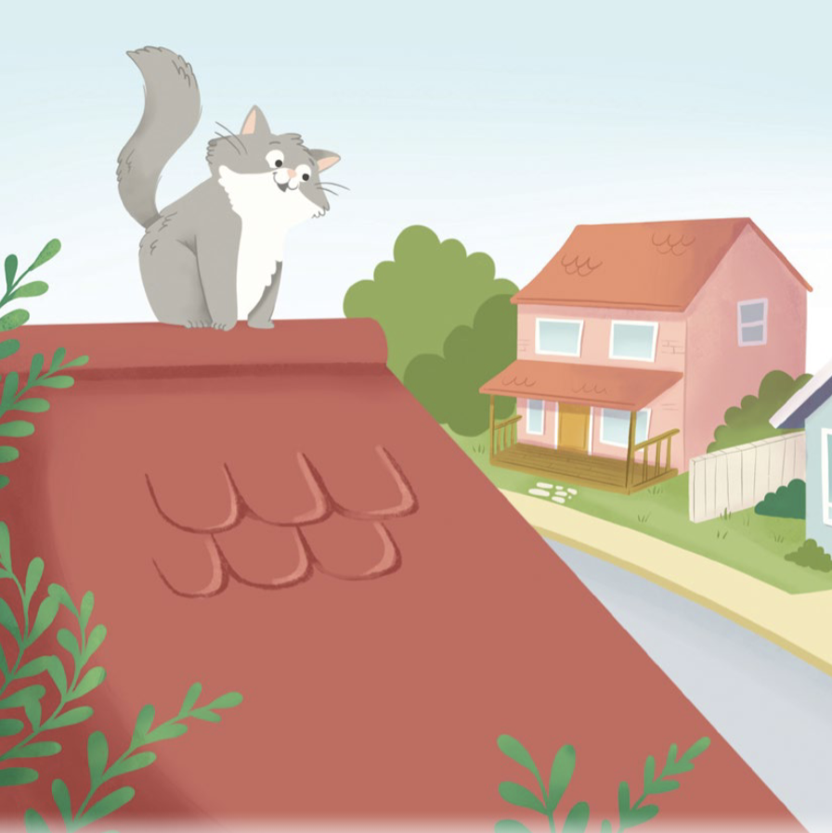

Notes:
A. Combinar sílabas en palabras
Diga: Vamos a combinar sílabas para formar palabras.
Modele: Por ejemplo: /te/, /cho/, techo.
Pregunte: ¿Qué palabra formamos con /te/, /cho/? (Estudiantes: /te/, /cho/, techo)
Avance a la siguiente diapositiva.
B. Segmentar palabras en sílabas
Diga: Ahora vamos a separar palabras en sílabas.
Modele: Por ejemplo: techo, /te/, /cho/.
Pregunte: ¿Qué sílabas escuchamos en techo? (Estudiantes: techo, /te/, /cho/)
Avance a la siguiente diapositiva.
C. Combinar fonemas en una palabra
Diga: Ahora vamos a combinar fonemas para formar palabras.
Modele: Por ejemplo: /t/, /e/, /ch/, /o/, techo.
Pregunte: ¿Qué palabra formamos con /t/, /e/, /ch/, /o/? (Estudiantes: /t/, /e/, /ch/, /o/, techo)
Avance a la siguiente diapositiva.
D. Segmentar fonemas en una palabra
Diga: Ahora vamos a separar palabras en fonemas.
Modele: Por ejemplo: techo, /t/, /e/, /ch/, /o/, techo. Ahora todos juntos: techo, /t/, /e/, /ch/, /o/, techo.
Avance a la siguiente diapositiva.

Slide 5
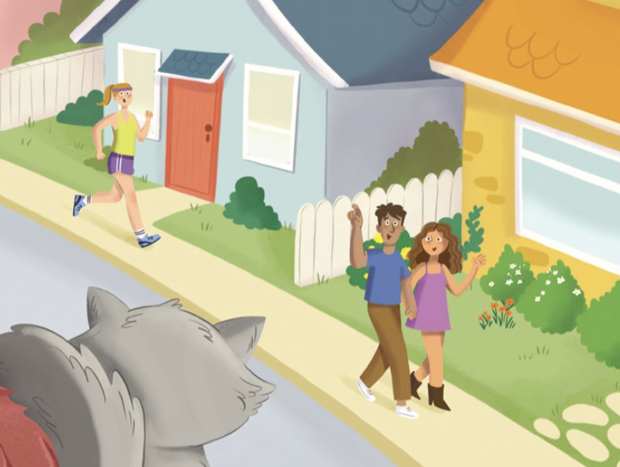
Notes:
A. Combinar sílabas en palabras
Pregunte: ¿Qué palabra formamos con /jen/, /te/? (Estudiantes: /jen/, /te/, gente)
Avance a la siguiente diapositiva.
B. Segmentar palabras en sílabas
Pregunte: ¿Qué sílabas escuchamos en gente? (Estudiantes: gente, /jen/, /te/)
Avance a la siguiente diapositiva.
C. Combinar fonemas en una palabra
Pregunte: ¿Qué palabra formamos con /j/, /e/, /n/, /t/, /e/? (Estudiantes: /j/, /e/, /n/, /t/, /e/, gente)
Avance a la siguiente diapositiva.
D. Segmentar fonemas en una palabra
Diga: Ahora vamos a separar en fonemas la palabra gente, (Estudiantes: gente, /j/, /e/, /n/, /t/, /e/)
Avance a la siguiente diapositiva.

Slide 6
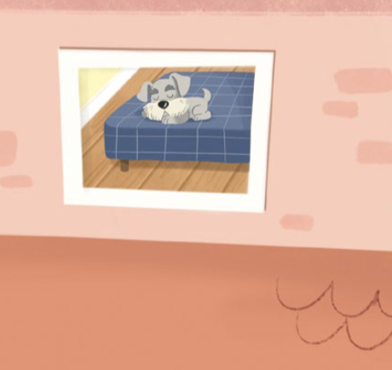
Notes:
A. Combinar sílabas en palabras
Pregunte: ¿Qué palabra formamos con /dor/, /mir/? (Estudiantes: /dor/, /mir/, dormir)
Avance a la siguiente diapositiva.
B. Segmentar palabras en sílabas
Pregunte: ¿Qué sílabas escuchamos en dormir? (Estudiantes: dormir, /dor/, /mir/)
Avance a la siguiente diapositiva.
C. Combinar fonemas en una palabra
Pregunte: ¿Qué palabra formamos con /d/, /o/, /r/, /m/, /i/, /r/? (Estudiantes: /d/, /o/, /r/, /m/, /i/, /r/, dormir)
Avance a la siguiente diapositiva.
D. Segmentar fonemas en una palabra
Diga: Ahora vamos a separar en fonemas la palabra dormir, (Estudiantes: dormir, /d/, /o/, /r/, /m/, /i/, /r/)
Avance a la siguiente diapositiva.

Slide 7

Notes:
A. Combinar sílabas en palabras
Pregunte: ¿Qué palabra formamos con /yo/, /gur/? (Estudiantes: /yo/, /gur/, yogur)
Avance a la siguiente diapositiva.
B. Segmentar palabras en sílabas
Pregunte: ¿Qué sílabas escuchamos en yogur? (Estudiantes: yogur, /yo/, /gur/)
Avance a la siguiente diapositiva.
C. Combinar fonemas en una palabra
Pregunte: ¿Qué palabra formamos con /y/, /o/, /g/, /u/, /r/? (Estudiantes: /y/, /o/, /g/, /u/, /r/, yogur)
Avance a la siguiente diapositiva.
D. Segmentar fonemas en una palabra
Diga: Ahora vamos a separar en fonemas la palabra yogur, (Estudiantes: yogur, /y/, /o/, /g/, /u/, /r/)
Avance a la siguiente diapositiva.

Slide 8
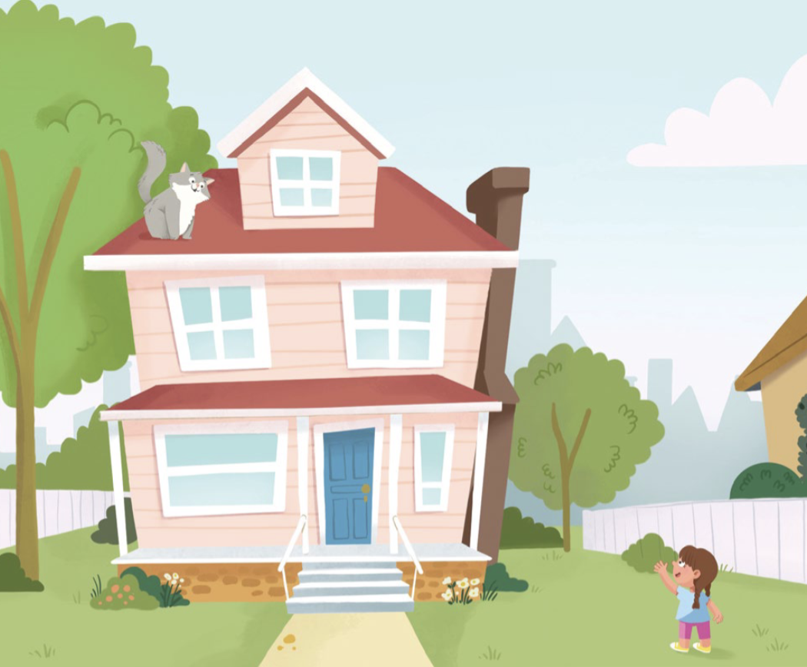
Notes:
A. Combinar sílabas en palabras
Pregunte: ¿Qué palabra formamos con /su/, /bir/, /se/? (Estudiantes: /su/, /bir/, /se/, subirse)
Avance a la siguiente diapositiva.
B. Segmentar palabras en sílabas
Pregunte: ¿Qué sílabas escuchamos en subirse? (Estudiantes: subirse, /su/, /bir/, /se/)
Avance a la siguiente diapositiva.
C. Combinar fonemas en una palabra
Pregunte: ¿Qué palabra formamos con /s/, /u/, /b/, /i/, /r/, /s/, /e/? (Estudiantes: /s/, /u/, /b/, /i/, /r/, /s/, /e/, subirse)
Avance a la siguiente diapositiva.
D. Segmentar fonemas en una palabra
Diga: Ahora vamos a separar en fonemas la palabra subirse, (Estudiantes: subirse, /s/, /u/, /b/, /i/, /r/, /s/, /e/)
Avance a la siguiente diapositiva.

Slide 9
2. Sonidos
Notes:
Diga: Voy a mostrar una letra y ustedes van a decir el sonido de la letra juntos.
Muestre a los estudiantes las diapositivas una a la vez y diga lentamente cada sonido junto con ellos.
Escuche los sonidos y no los nombres de las letras.
Repita si es necesario.

Slide 10

y
Notes:
Modele: /y/
Estudiantes: /y/
Diga: Ahora las próximas letras diremos el sonido juntos. ¿Listos?
Escuche el sonido y no el nombre de la letra.
Repita si es necesario.
Avance a la siguiente diapositiva.

Slide 11
ch
Notes:
Docente y estudiantes: /ch/
Escuche el sonido y no el nombre de la letra.
Repita si es necesario.
Avance a la siguiente diapositiva.

Slide 12
j
Notes:
Docente y estudiantes: /j/
Escuche el sonido y no el nombre de la letra.
Repita si es necesario.
Avance a la siguiente diapositiva.

Slide 13
g
Notes:
Docente y estudiantes: /g/
Escuche el sonido y no el nombre de la letra.
Repita si es necesario.
Avance a la siguiente diapositiva.

Slide 14
r
Notes:
Docente y estudiantes: /r/
Escuche el sonido y no el nombre de la letra.
Repita si es necesario.
Avance a la siguiente diapositiva.

Slide 15
c
Notes:
Docente y estudiantes: /k/
Escuche el sonido y no el nombre de la letra.
Repita si es necesario.
Avance a la siguiente diapositiva.

Slide 16
b
Notes:
Docente y estudiantes: /b/
Escuche el sonido y no el nombre de la letra.
Repita si es necesario.
Avance a la siguiente diapositiva.

Slide 17
ñ
Notes:
Docente y estudiantes: /ñ/
Escuche el sonido y no el nombre de la letra.
Repita si es necesario.
Avance a la siguiente diapositiva.

Slide 18
rr
Notes:
Docente y estudiantes: /rr/
Escuche el sonido y no el nombre de la letra.
Repita si es necesario.
Avance a la siguiente diapositiva.

Slide 19
e
Notes:
Docente y estudiantes: /e/
Escuche el sonido y no el nombre de la letra.
Repita si es necesario.
Avance a la siguiente diapositiva.

Slide 20
i
Notes:
Docente y estudiantes: /i/
Escuche el sonido y no el nombre de la letra.
Repita si es necesario.
Avance a la siguiente diapositiva.

Slide 21
d
Notes:
Docente y estudiantes: /d/
Escuche el sonido y no el nombre de la letra.
Repita si es necesario.
Avance a la siguiente diapositiva.

Slide 22

3. Dictado
Notes:
Avance a la siguiente diapositiva.

Slide 23

Notes:
Asegúrese de que todos los estudiantes tengan una pizarra donde practicar.
Diga: Ahora, voy a decir un sonido en voz alta. Todos repetirán el sonido y escribirán en su pizarra qué letra corresponde al sonido.
Diga los siguientes sonidos uno por uno: /y/, /ch/, /j/, /g/, /r/, /k/, /b/, /ñ/, /rr/, /e/, /i/, /d/
Pida a los estudiantes que muestren su pizarra después de cada letra para verificar su respuesta. Repita si es necesario.
Anime a los estudiantes a consultar los Cartelitos de formación de letras para apoyarse al escribir las letras correctamente si es necesario.
Avance a la siguiente diapositiva.

Slide 24


4. Sílabas
Notes:
Diga: Vamos a practicar cómo combinar dos o tres letras para formar una sílaba. Diremos cada sílaba que aparece sobre la flecha amarilla. ¿Listos?
Avance a la siguiente diapositiva.

Slide 25
cho
Notes:
Diga: /ch/, /o/, cho.
Repita con los estudiantes.
Avance a la siguiente diapositiva.

Slide 26
me
Notes:
Diga: /m/, /e/, me.
Repita con los estudiantes.
Avance a la siguiente diapositiva.

Slide 27
te
Notes:
Diga: /t/, /e/, te.
Repita con los estudiantes.
Avance a la siguiente diapositiva.

Slide 28
ri
Notes:
Diga: /rr/, /i/, ri.
Repita con los estudiantes.
Avance a la siguiente diapositiva.

Slide 29
yo
Notes:
Diga: /y/, /o/, yo.
Repita con los estudiantes.
Avance a la siguiente diapositiva.

Slide 30
sa
Notes:
Diga: /s/, /a/, sa.
Repita con los estudiantes.
Avance a la siguiente diapositiva.

Slide 31
che
Notes:
Diga: /ch/, /e/, che.
Repita con los estudiantes.
Avance a la siguiente diapositiva.

Slide 32
gon
Notes:
Diga: /g/, /o/, /n/, gon.
Repita con los estudiantes.
Avance a la siguiente diapositiva.

Slide 33
gen
Notes:
Diga: /j/, /e/, /n/, gen.
Repita con los estudiantes.
Avance a la siguiente diapositiva.

Slide 34
5. Dictado
Notes:
Avance a la siguiente diapositiva.

Slide 35
Notes:
Asegúrese de que todos los estudiantes tengan una pizarra donde practicar.
Diga: Ahora escucha atentamente las sílabas. Escribe las letras que escuchas para formar cada sílaba.
Diga: /j/, /e/, ge.
Pida a los estudiantes que muestren su pizarra después de cada sílaba para verificar su respuesta. Repita si es necesario.
Avance a la siguiente diapositiva.

Slide 36
Notes:
Diga: /ch/, /o/, cho.
Pida a los estudiantes que muestren su pizarra después de cada sílaba para verificar su respuesta. Repita si es necesario.
Avance a la siguiente diapositiva.

Slide 37

6. Palabras
Notes:
Diga: Ahora, vamos a leer palabras juntos. Primero, lee parte por parte. Luego une cada parte y lee la palabra completa.

Slide 38
ri
sa
Notes:
Diga: /rri/, /sa/, risa.
Anime los estudiantes a decodificar cada sílaba con usted y luego leer la palabra completa.
Avance a la siguiente diapositiva.

Slide 39
te
cho
Notes:
Diga: /te/, /cho/, techo.
Anime los estudiantes a decodificar cada sílaba con usted y luego leer la palabra completa.
Avance a la siguiente diapositiva.

Slide 40
ca
sa
Notes:
Diga: /ka/, /sa/, casa.
Anime los estudiantes a decodificar cada sílaba con usted y luego leer la palabra completa.
Avance a la siguiente diapositiva.

Slide 41
a
mi
go
Notes:
Diga: /a/, /mi/, /go/, amigo.
Anime los estudiantes a decodificar cada sílaba con usted y luego leer la palabra completa.
Avance a la siguiente diapositiva.

Slide 42
Fi
bi
Notes:
Diga: /fi/, /bi/, Fibi.
Anime los estudiantes a decodificar cada sílaba con usted y luego leer la palabra completa.
Avance a la siguiente diapositiva.

Slide 43
sa
la
Notes:
Diga: /sa/, /la/, sala.
Anime los estudiantes a decodificar cada sílaba con usted y luego leer la palabra completa.
Avance a la siguiente diapositiva.

Slide 44
me
ti
che
Notes:
Diga: /me/, /ti/, /che/, metiche.
Anime los estudiantes a decodificar cada sílaba con usted y luego leer la palabra completa.
Avance a la siguiente diapositiva.

Slide 45
su
bir
se
Notes:
Diga: /su/, /bir/, /se/, subirse.
Anime los estudiantes a decodificar cada sílaba con usted y luego leer la palabra completa.
Avance a la siguiente diapositiva.

Slide 46
in
for
ma
Notes:
Diga: /in/, /for/, /ma/, informa.
Anime los estudiantes a decodificar cada sílaba con usted y luego leer la palabra completa.
Avance a la siguiente diapositiva.

Slide 47
yo
gur
Notes:
Diga: /yo/, /gur/, yogur.
Anime los estudiantes a decodificar cada sílaba con usted y luego leer la palabra completa.
Avance a la siguiente diapositiva.

Slide 48

¡Felicidades!
El día está completo, ¡excelente trabajo!

Slide 49
Día 2
Notes:
Diga: ¡Hola, lectores! Hoy vamos a continuar identificando los sonidos iniciales de las palabras y leeremos un libro decodificable. ¿Listos?

Slide 50
7. Dictado
Notes:
Avance a la siguiente diapositiva.

Slide 51
Notes:
Asegúrese de que todos los estudiantes tengan una pizarra donde practicar.
Diga: Ahora escucha atentamente mientras digo una palabra. Piensa en las letras que escuchas y en qué grafema corresponde al sonido que escuchas. Escucha la sílaba, luego cada sonido y finalmente toda la palabra.
Diga: yeso, /ye/, /so/, yeso. ¿Cuántas sílabas tiene la palabra? (2) /ye/, /so/. La primera sílaba /ye/, ¿cuántos sonidos tiene? (2), /y/, /e/. La segunda sílaba /so/, ¿cuántos sonidos tiene? (2) /s/, /o/. Yeso, /y/, /e/, /s/, /o/.
Consulte la Guía con indicaciones para retroalimentación correctiva para apoyarse al proporcionar retroalimentación a los estudiantes según sus necesidades.

Slide 52
Notes:
Diga: Ahora escucha atentamente mientras digo una palabra. Piensa en las letras que escuchas y en qué grafema corresponde al sonido que escuchas. Escucha la sílaba, luego cada sonido y finalmente toda la palabra.
Diga: jugo, /ju/, /go/, jugo. ¿Cuántas sílabas tiene la palabra? (2) /ju/, /go/. La primera sílaba /ju/, ¿cuántos sonidos tiene? (2), /j/, /u/. La segunda sílaba /go/, ¿cuántos sonidos tiene? (2) /g/, /o/. Jugo, /j/, /u/, /g/, /o/.
Consulte la Guía con indicaciones para retroalimentación correctiva para apoyarse al proporcionar retroalimentación a los estudiantes según sus necesidades.
Avance a la siguiente diapositiva.

Slide 53
Notes:
Diga: Ahora escucha atentamente mientras digo una palabra. Piensa en las letras que escuchas y en qué grafema corresponde al sonido que escuchas. Escucha la sílaba, luego cada sonido y finalmente toda la palabra.
Diga: chino, /chi/, /no/, chino. ¿Cuántas sílabas tiene la palabra? (2) /chi/, /no/. La primera sílaba /chi/, ¿cuántos sonidos tiene? (2), /ch/, /i/. La segunda sílaba /no/, ¿cuántos sonidos tiene? (2) /n/, /o/. Chino, /ch/, /i/, /n/, /o/.
Consulte la Guía con indicaciones para retroalimentación correctiva para apoyarse al proporcionar retroalimentación a los estudiantes según sus necesidades.
Avance a la siguiente diapositiva.

Slide 54

8. Palabras de alta frecuencia
Notes:
Diga: Ahora vamos a leer palabras de alta frecuencia. Estas son palabras que vemos todo el tiempo y que podemos leer rápidamente. Vamos a leer estas palabras juntos.
Avance a la siguiente diapositiva.

Slide 55
es
Notes:
Diga: es.
Diga lentamente cada palabra junto con los estudiantes.
Avance a la siguiente diapositiva.

Slide 56
le
Notes:
Diga: le.
Diga lentamente cada palabra junto con los estudiantes.
Avance a la siguiente diapositiva.

Slide 57
la
Notes:
Diga: la.
Diga lentamente cada palabra junto con los estudiantes.
Avance a la siguiente diapositiva.

Slide 58
de
Notes:
Diga: de.
Diga lentamente cada palabra junto con los estudiantes.
Avance a la siguiente diapositiva.

Slide 59
su
Notes:
Diga: su.
Diga lentamente cada palabra junto con los estudiantes.
Avance a la siguiente diapositiva.

Slide 60
y
Notes:
Diga: y.
Diga lentamente cada palabra junto con los estudiantes.
Avance a la siguiente diapositiva.

Slide 61

9. Oraciones
Notes:
Diga: Ahora vamos a leer oraciones. Asegúrate de prestar atención a la puntuación y la entonación de tu voz. Primero las vamos a leer despacio y luego con más fluidez.
Avance a la siguiente diapositiva.

Slide 62
Desde el techo, ve a
Fibi en su casa.
Notes:
Primero lea la oración despacio junto con los estudiantes y luego repitan la oración con fluidez.
Diga: Desde el techo, ve a Fibi en su casa.
Pida a los estudiantes que repitan con usted.
Dé clic para indicar la palabra.
Avance a la siguiente diapositiva.

Slide 63
Ama subirse al techo
de su casa.
Notes:
Primero lea la oración despacio junto con los estudiantes y luego repitan la oración con fluidez.
Diga: Ama subirse al techo de su casa.
Pida a los estudiantes que repitan con usted.
Dé clic para indicar la palabra.
Avance a la siguiente diapositiva.

Slide 64

10. Lectura compartida
Notes:
Diga: Ahora vamos a leer juntos el texto llamado Pepe se sube al techo. Pepe se sube al techo para ver todo lo que pasa a su alrededor.
Avance a la diapositiva número 65.

Slide 65
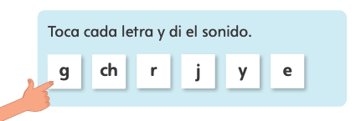

Notes:
Diga: Antes de comenzar a leer, vamos a prepararnos para los tipos de palabras que encontraremos en este cuento. ¿Listos? Todos nuestros libros tienen esta sección, que nos ayudará a practicar los sonidos de las palabras y estar preparados para leer. Recuerda estar atento al ícono, que te indicará cuándo es tu turno para ayudarme a leer. ¡También puedes leer todo el tiempo si puedes hacerlo! Ahora, comencemos.
Diga: Vamos a practicar y leer cada letra juntos.
Avance a la siguiente diapositiva.

Slide 66
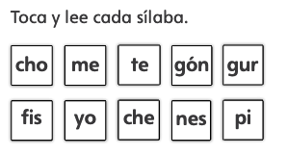
Notes:
Diga: Vamos a tocar y leer cada sílaba juntos.
Lea cada sílaba una por una con los estudiantes.
Avance a la siguiente diapositiva.

Slide 67
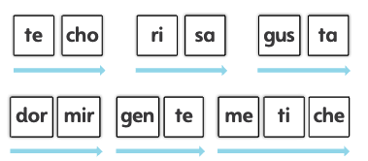
Notes:
Diga: Ahora vamos a leer cada palabra parte por parte y luego vamos a unir cada parte para leer la palabra completa.
Lea cada sílaba una por una y luego siga la flecha para leer la palabra completa. Pida a los estudiantes que repitan con usted.
Avance a la siguiente diapositiva.

Slide 68
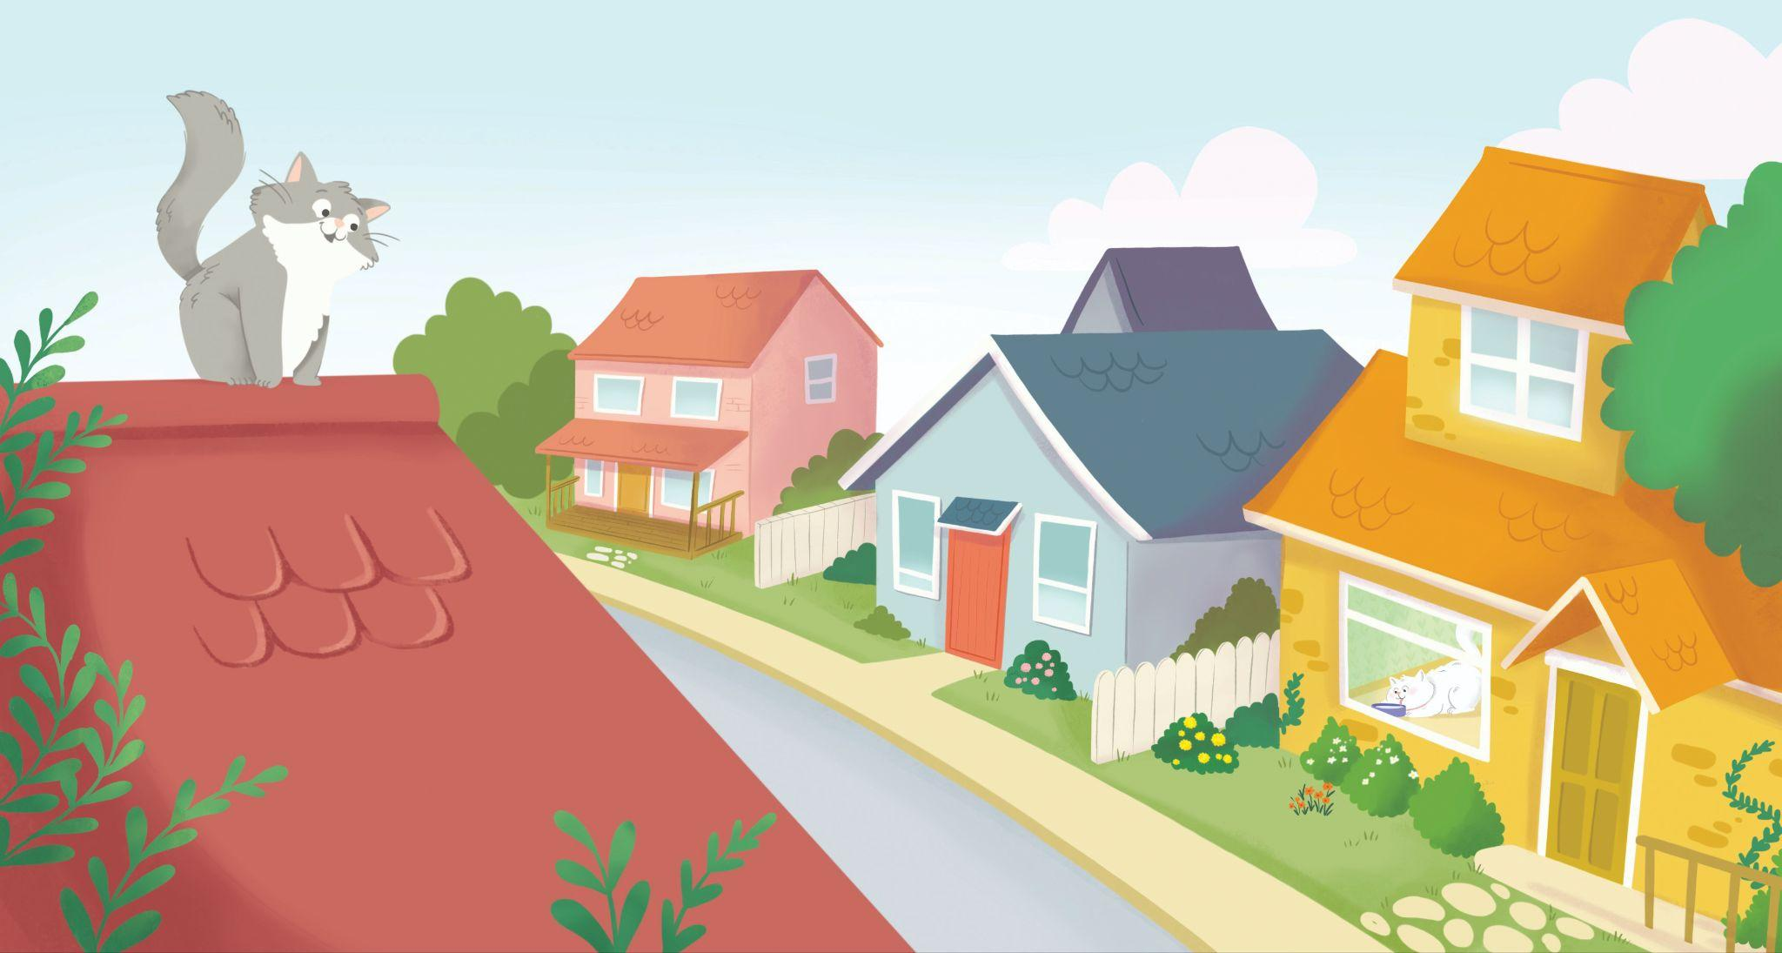
Pepe se sube al techo
Pepe es fisgón. No solo le gusta subirse a la ventana. Ama subirse al techo de su casa.
Es un gato metiche.
Desde el techo, ve a Fibi en su casa. Fibi come pan y yogur.
Notes:
Diga: Recuerda estar atento al ícono, que te indicará cuándo es tu turno para ayudarme a leer. ¡También puedes leer todo el tiempo si puedes hacerlo! Ahora, comencemos.
Lea el texto con los estudiantes. Lea con fluidez y entonación.
Dé clic para mostrar el texto parte por parte.
Apoye a los estudiantes según sus necesidades.
Avance a la siguiente diapositiva.

Slide 69
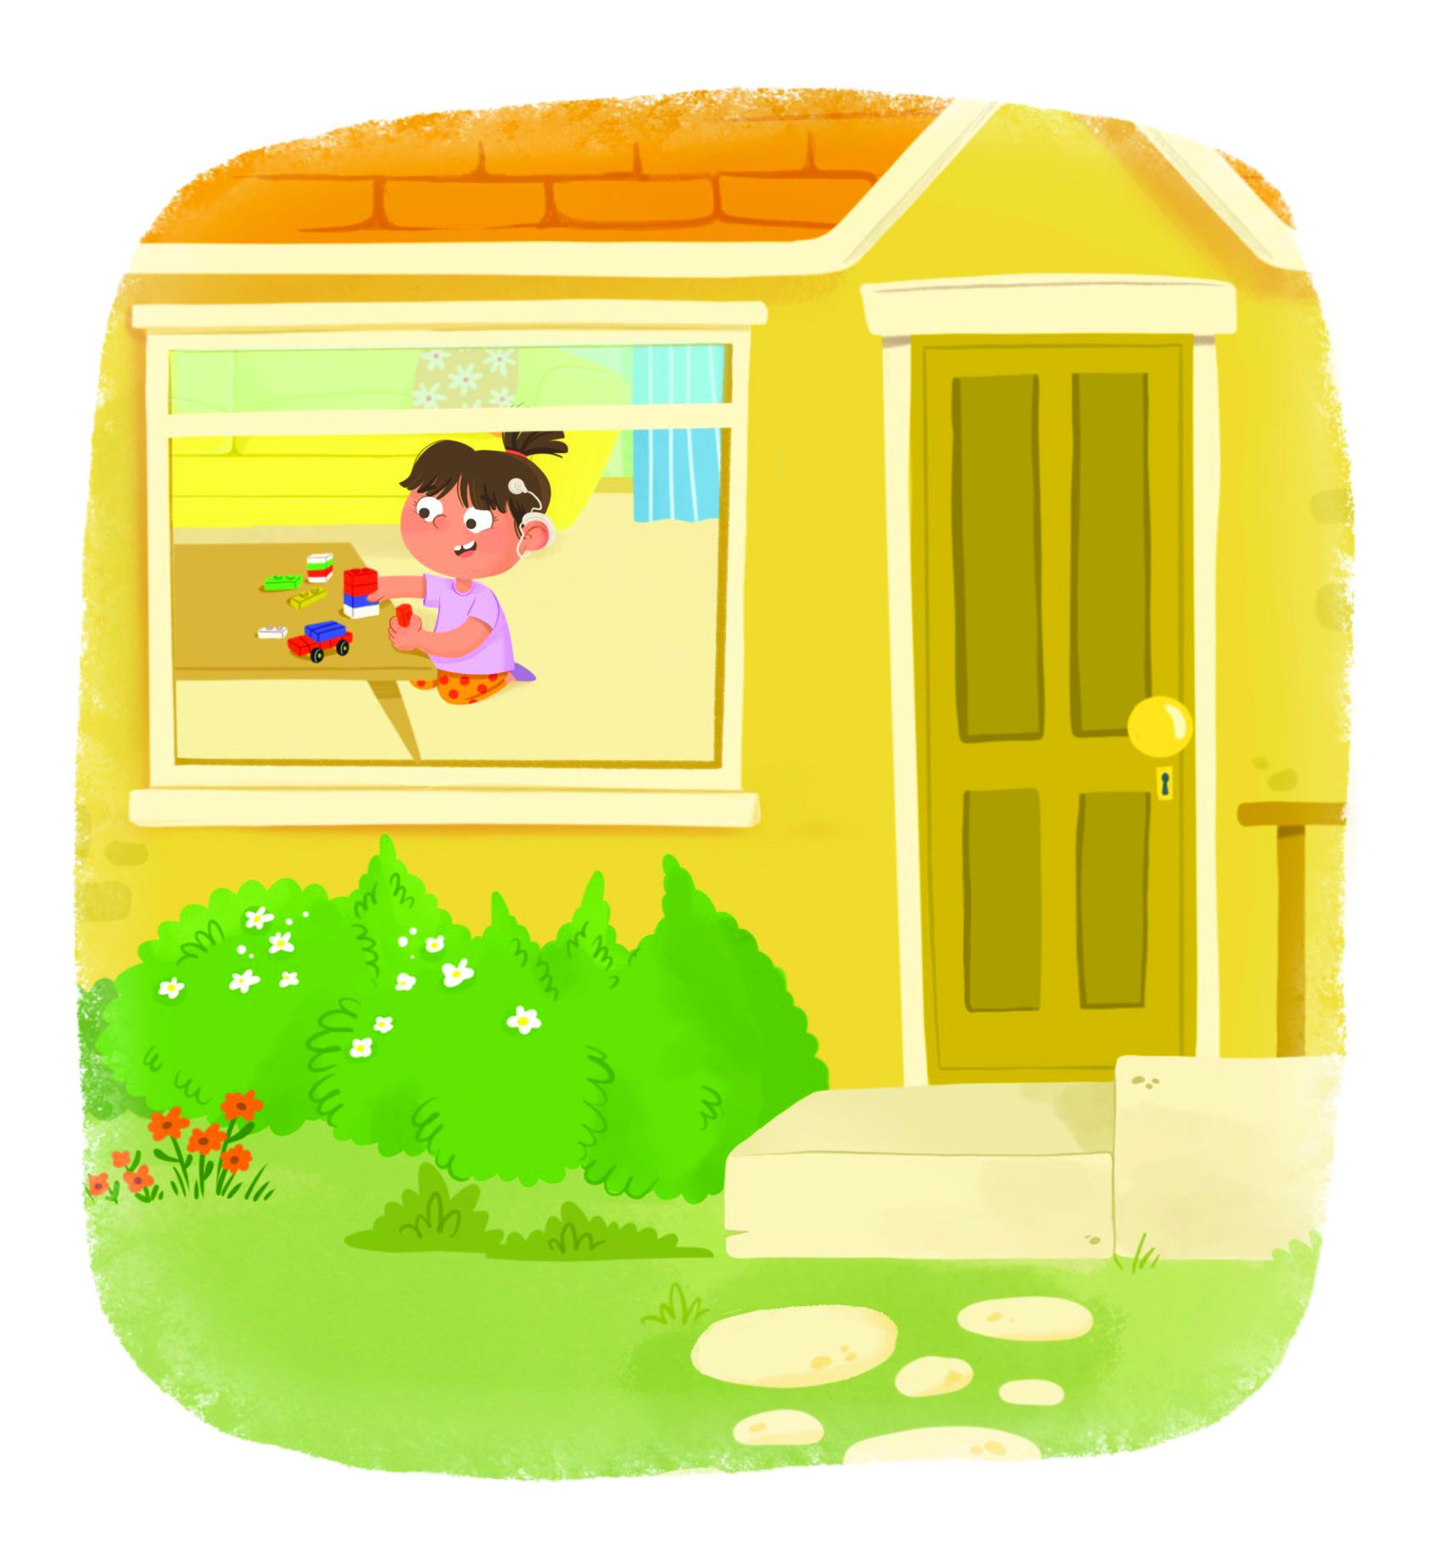
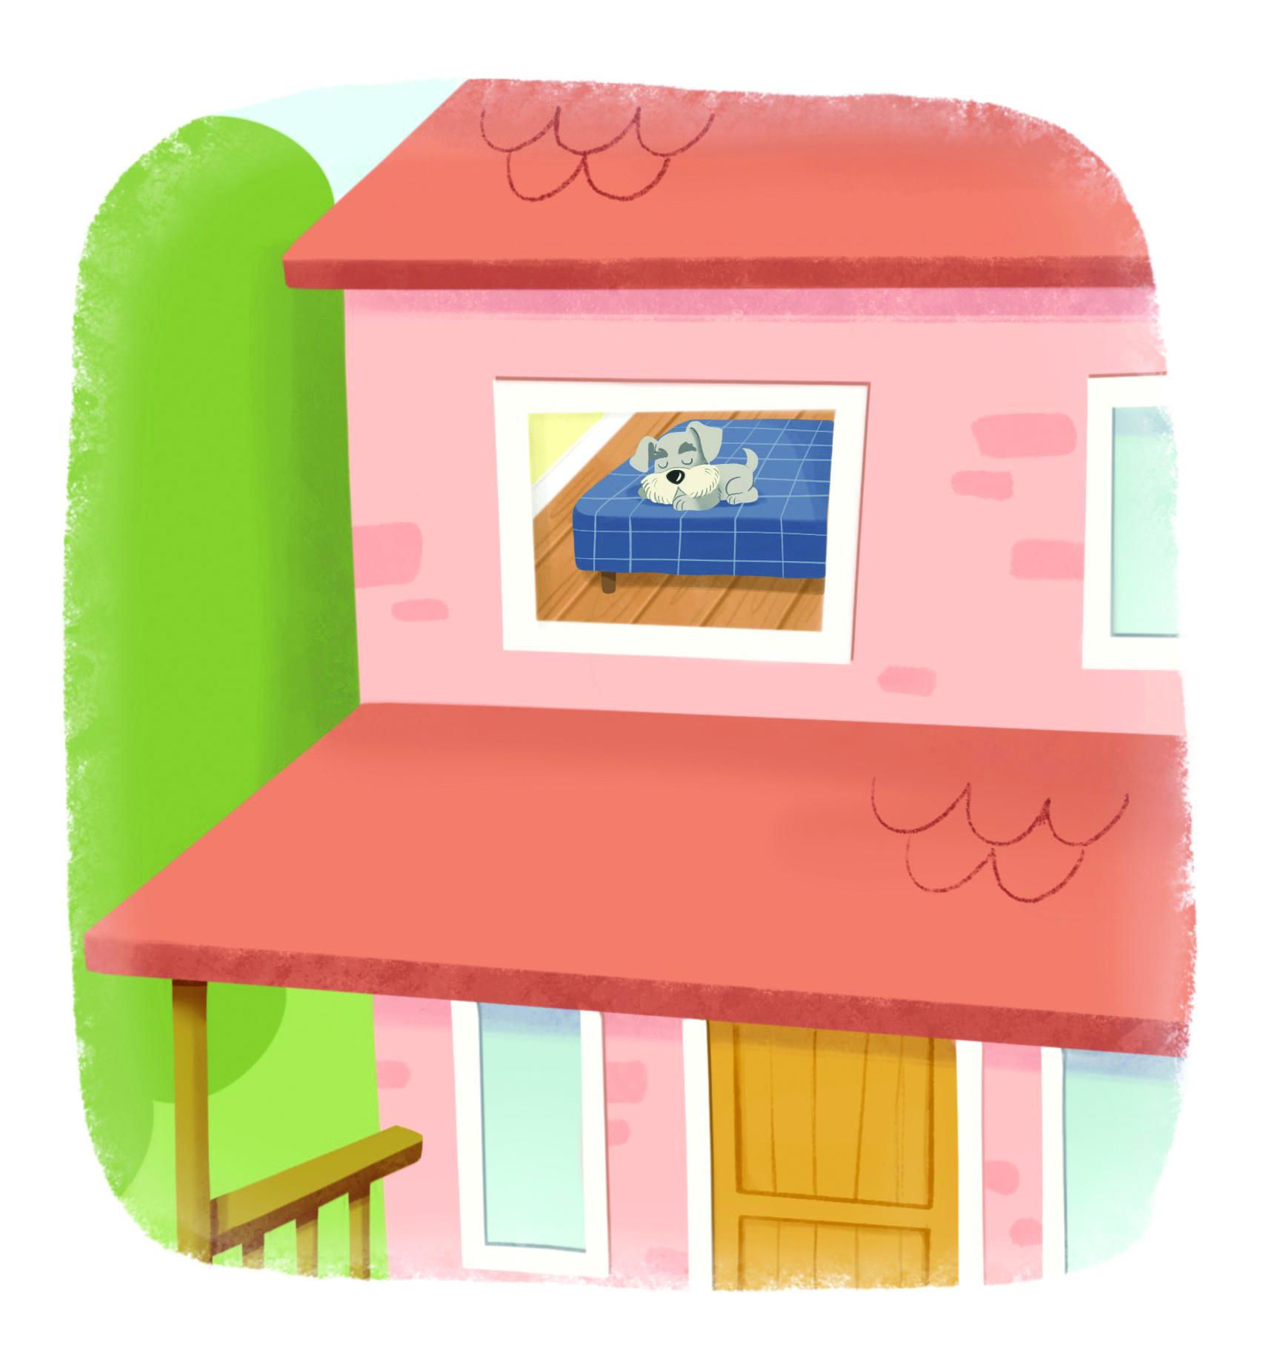
Desde el techo ve a Sara en su casa.
Sara está jugando con sus legos en la sala.
Desde el techo ve a su amigo Pongo. A Pongo le encanta dormir todo el día.
Notes:
Lea el texto con los estudiantes. Lea con fluidez y entonación.
Dé clic para mostrar el texto parte por parte.
Avance a la siguiente diapositiva.

Slide 70
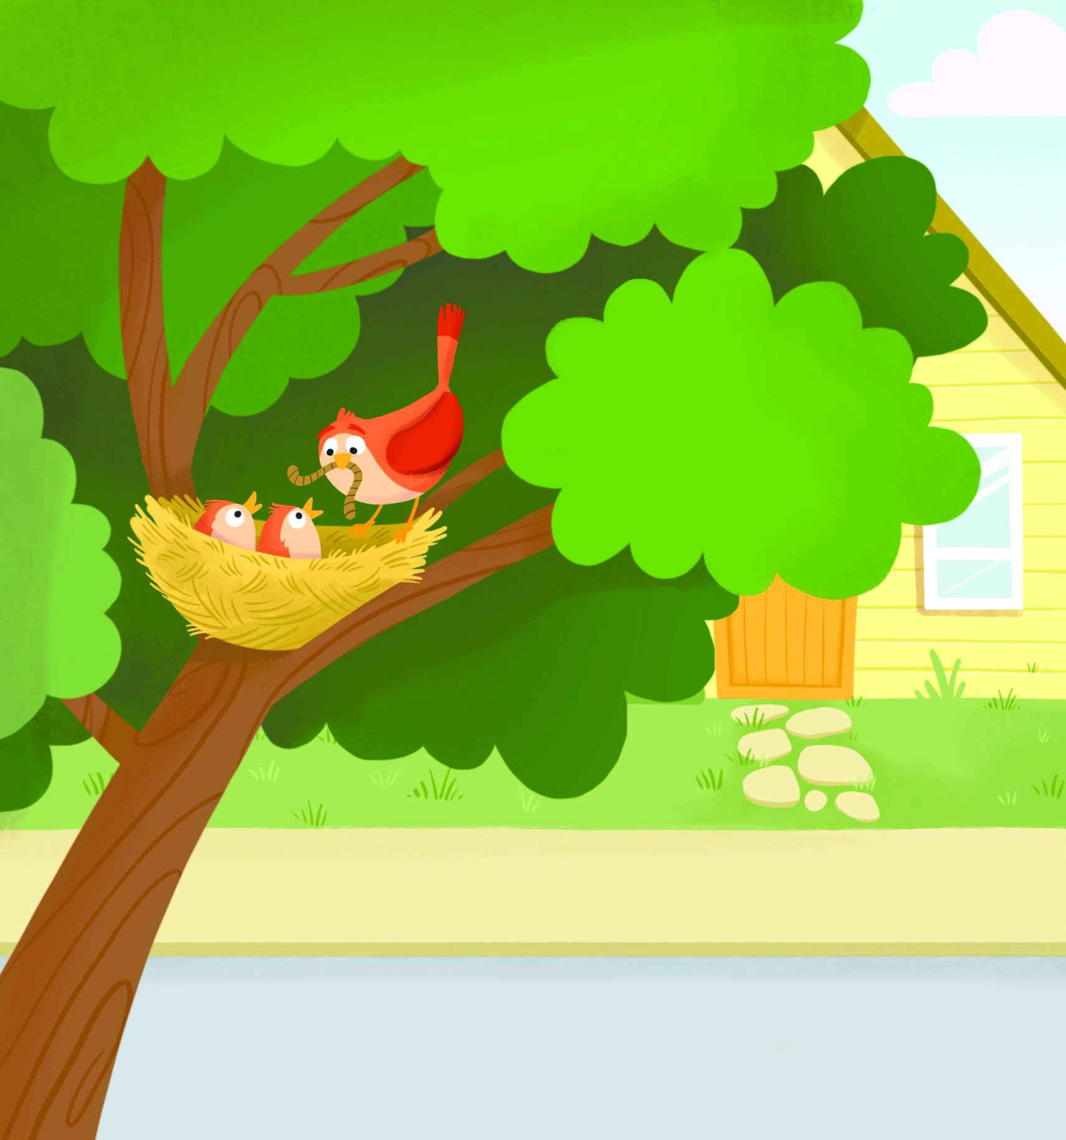
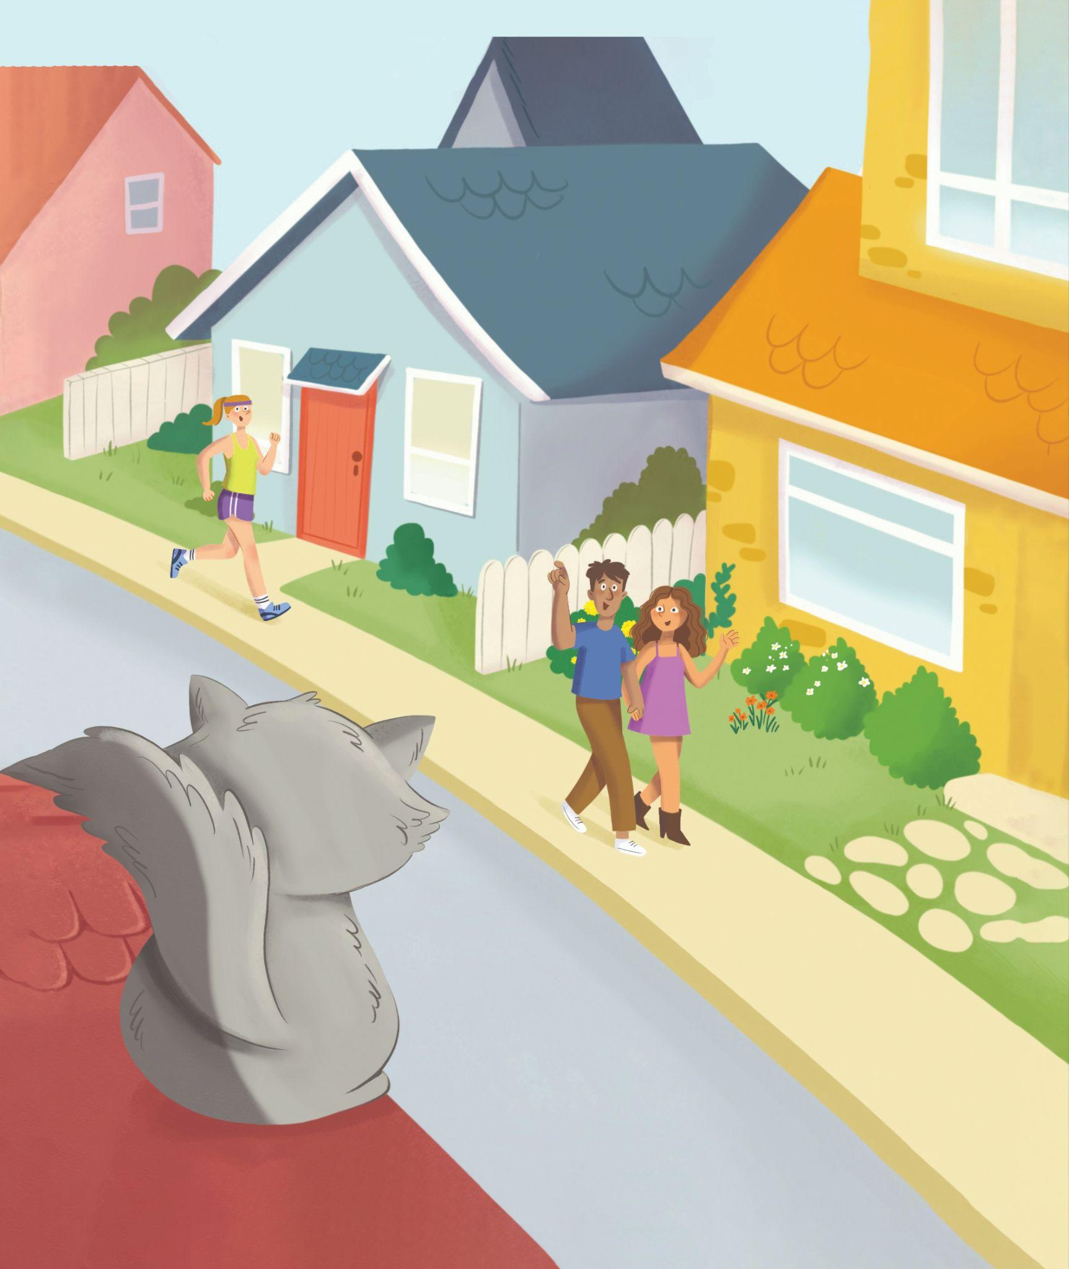
Desde el techo Pepe ve un nido de pájaros y sus pichones. Su mamá los alimenta con gusanos.
A la gente les da mucha risa ver a Pepe encaramado en el techo.
—¡Qué gato tan cómico! —dicen todos.
Notes:
Lea el texto con los estudiantes. Lea con fluidez y entonación.
Dé clic para mostrar el texto parte por parte.
Avance a la siguiente diapositiva.

Slide 71
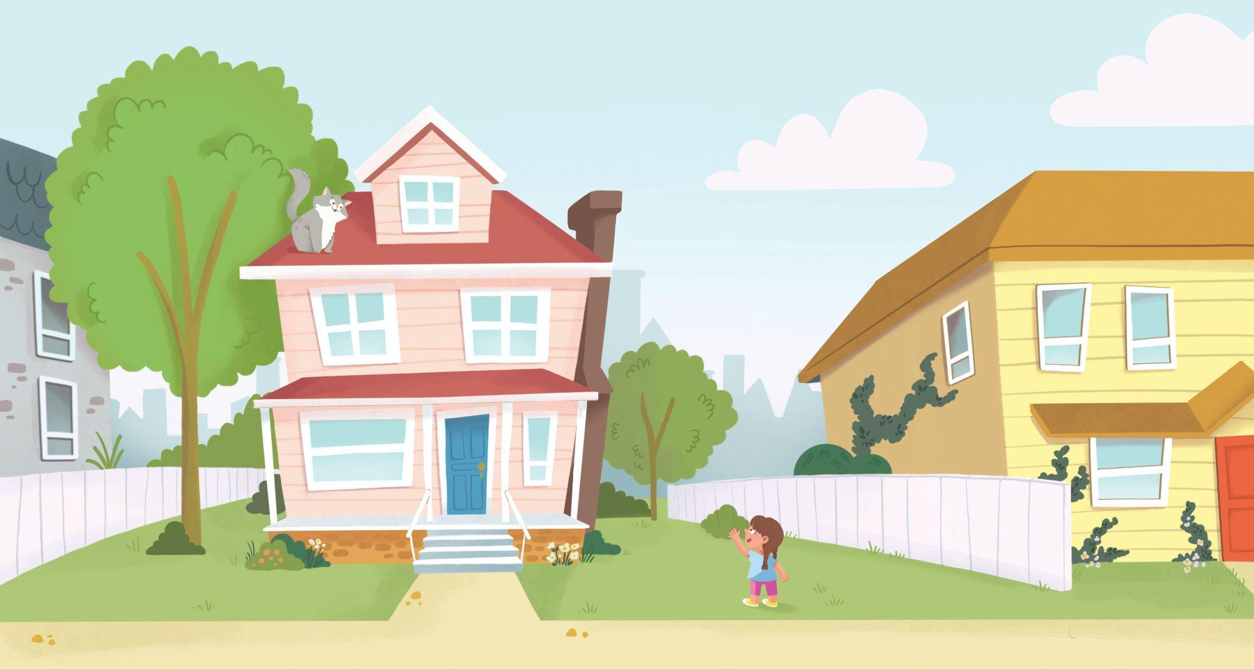
—Pepe, bájate del techo —dice Ema.
—MIAU —dice el felino.
Pepe no se baja del techo.
A Pepe le gusta mucho el techo de su casa.
Notes:
Lea el texto con los estudiantes. Lea con fluidez y entonación.
Dé clic para mostrar el texto parte por parte.
Termine la lectura compartida y diga: Gira tu cuerpo y dile a tu pareja: ¿y tú eres curioso como Pepe? Puedes usar el marco de oración: Yo soy/no soy curioso _________ porque __________.
Pida a los estudiantes que compartan sus ideas con un compañero.

